Slide 1
DEPARTAMENTO DE ELÉCTRICA, ELECTRÓNICA Y TELECOMUNICACIONES
CARRERA DE INGENIERÍA EN ELECTRÓNICA Y TELECOMUNICACIONES
“Desarrollo e implementación de un sistema prototipo de alerta contra conato de incendios domésticos utilizando tecnología Sigfox.”
Autores: Andrea Elizabeth Granda Robalino, Jonathan Roberto Rosas Arteaga
Director del Proyecto: Ing. Román Alcides Lara, PhD
Febrero, 2022
1/44

Slide 2
AGENDA
1. Introducción
2. Materiales de la Red de Sensores
3. Diseño e Implementación
4. Pruebas y Resultados
5. Conclusiones y Recomendaciones
2/44

Slide 3
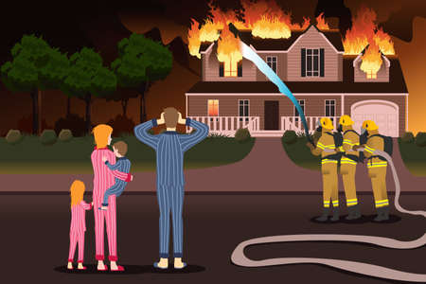
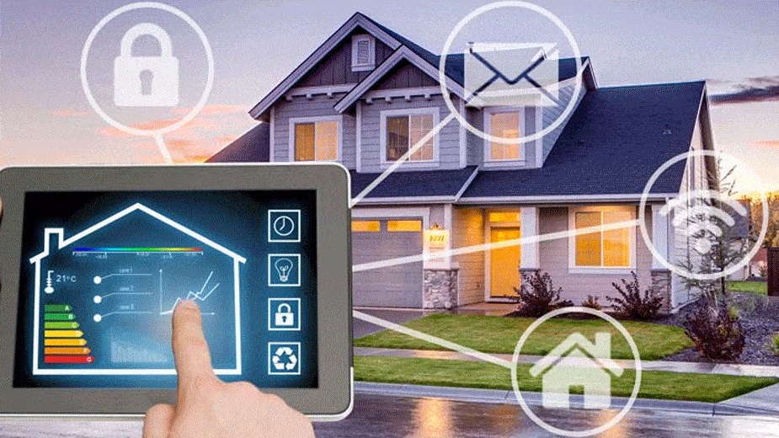
1. Introducción
IoT (Internet of Things)
Antecedentes
Incendios
Smart Home
Seguridad
WSN (Monitorización)
3/44

Slide 4
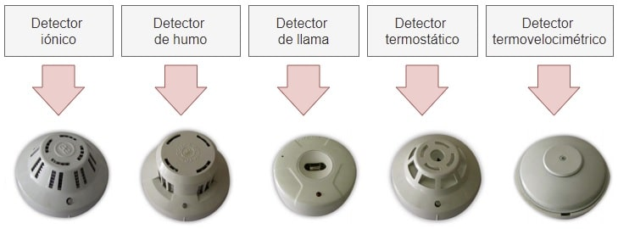
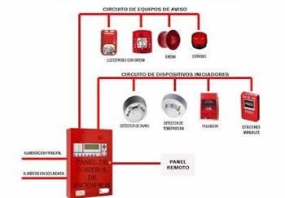
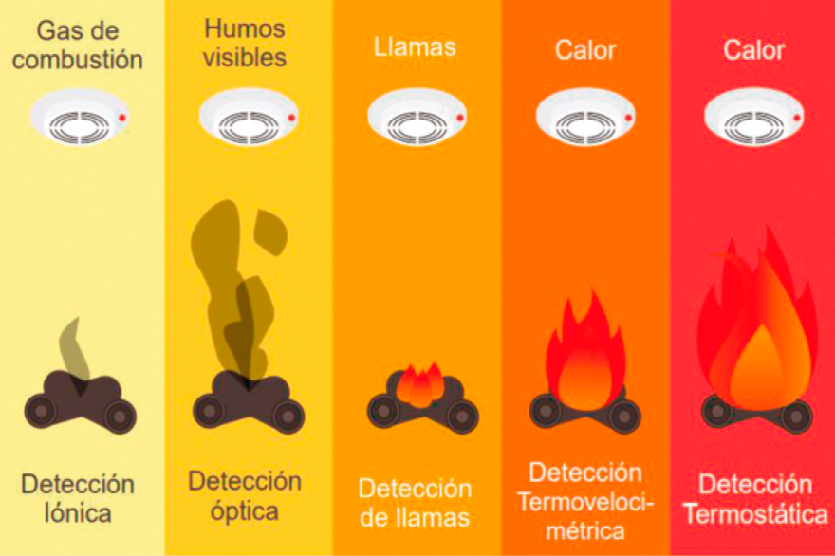
1. Introducción
Problemas
Sensores típicos de Sistemas de Detección de Incendios
Sistema básico
4/44

Slide 5
1. Introducción
Estudios realizados
Wi-Fi
ZigBee
Sistema de detección de incendios forestales mediante redes sensoriales inalámbricas (Erazo P. & Hervas P., 2014) –Cuenca
SigFox
Aplicación de comunicaciones inalámbricas LPWAN para detección de incendios forestales basados en sistemas IoT (Cervantes Portero, 2018) - España
5/44

Slide 6
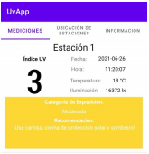
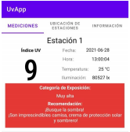
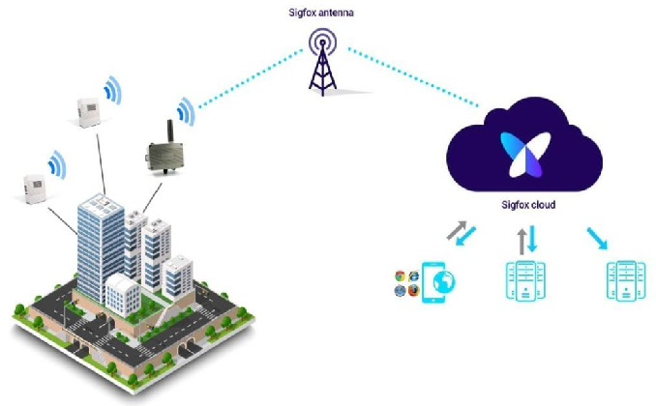
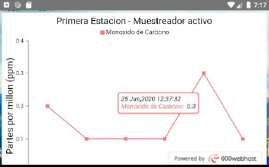
1. Introducción
Motivación
Tecnología SigFox
Fuente: Oña (Agosto de 2021). Desarrollo de un sistema de monitorización del índice de radiación ultravioleta orientado a Smart Campus, mediante una red de sensores inalámbricos con tecnología Sigfox.
Fuente: Sigfox (2020) Introducción a la red Sigfox
Fuente: Ramírez (Agosto de 2020). Desarrollo de una red de sensores que permita la monitorización de los niveles de contaminación mediante tecnología LPWAN
6/44

Slide 7
1. Introducción
General
Objetivos
Desarrollar e implementar un prototipo de un sistema de alerta contra conato de incendios domésticos utilizando tecnología SigFox.
Específicos
Realizar un estudio del arte sobre sistemas de alerta y emergencias basadas en SigFox.
Analizar las características y prestaciones de los diferentes sensores de humo, temperatura, gas doméstico y alcohol existentes en el mercado.
Realizar una encuesta a un conjunto residencial específico como muestra para determinar los lugares en los que comúnmente se coloca el alcohol desinfectante considerando que en tiempo de pandemia es un elemento químico primordial en todos los hogares.
Tabular las mediciones de los diferentes sensores con los valores normales y anormales existentes en los distintos escenarios que se puedan presentar.
7/44

Slide 8
1. Introducción
Objetivos
Específicos
Diseñar e implementar la red de sensores basándose en un departamento promedio utilizando tecnología SigFox para la comunicación.
Diseñar una aplicación móvil a la cual se le puedan enviar mensajes de alarma contra incendios del hogar en tiempo real.
Evaluar el desempeño y rendimiento del sistema de alarma en función de tiempo de reacción para el análisis de los parámetros asociados a la Calidad de Servicio (QoS).
8/44

Slide 9
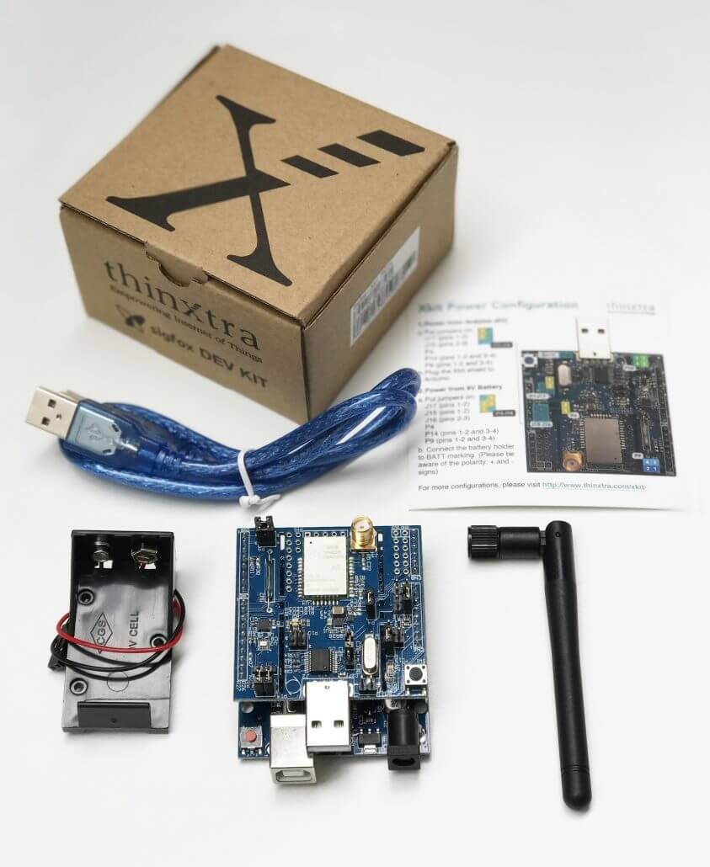
2. Materiales de la Red de Sensores
Módulo SigFox – Dev ThinxTra
Tecnología LPWAN
Frecuencia de operación: 920 MHz
Potencia de Tx: 22 dBm
Sensibilidad Rx: -129 dBm
Compatible con Arduino
Sensores embebidos:
Temperatura
Presión
Luz
Acelerómetro
Escalable
Regiones de Configuración:
RCZ1
RCZ2
RCZ4
Fuente: Sigfox. (2017c). Thinxtra Xkit Development Guide for Arduino. https://thinxtra.com/iot-connectivity/xkit/
9/44

Slide 10
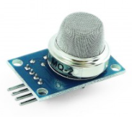
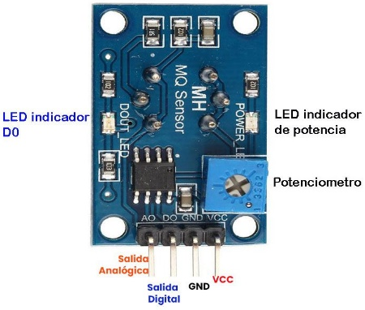
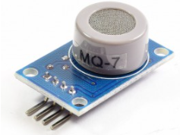
2. Materiales de la Red de Sensores
Sensor de Gas – MQ2
Sensor electro-químico
Respuesta rápida y alta sensibilidad
Tiempo de calentamiento:12 – 48 h
Voltaje de operación: 5 v
Sensor de Alcohol – MQ3
Sensor de Humo – MQ7
10/44

Slide 11
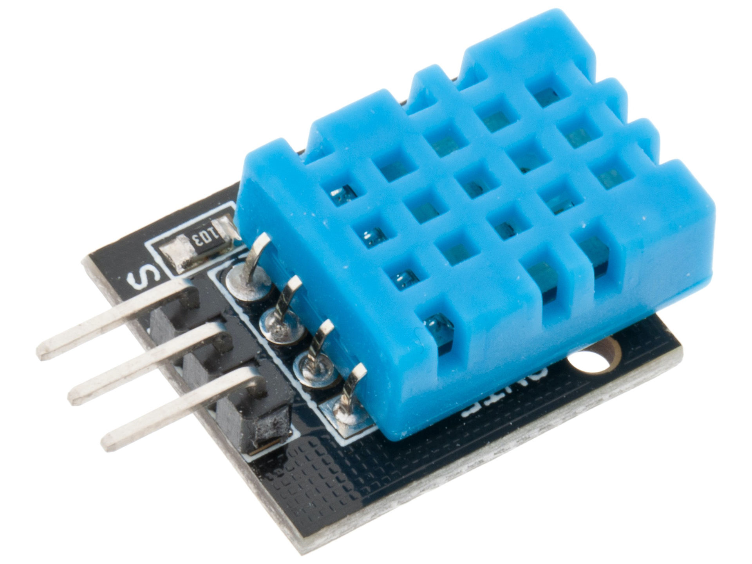
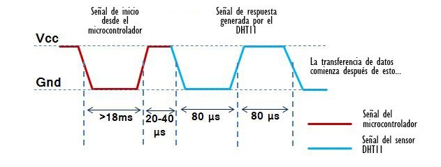
2. Materiales de la Red de Sensores
Sensor de Temperatura DHT11
Convertidor Step – down
Batería LiPo TCBWORTH
11/44

Slide 12
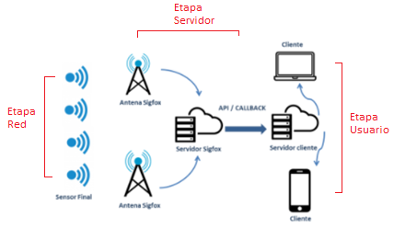
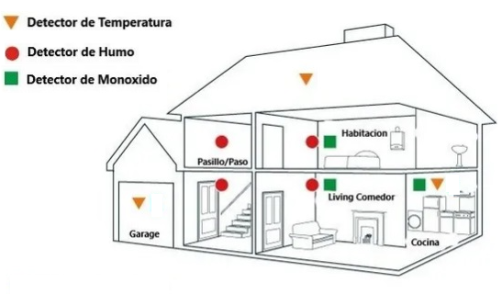
3. Diseño e Implementación
Etapa de Red
Arquitectura del Sistema
Frame SigFox
Conformación del Frame
S1MQ7
S2MQ2
S3DHT11
S4MQ7
S5MQ2
12/44

Slide 13
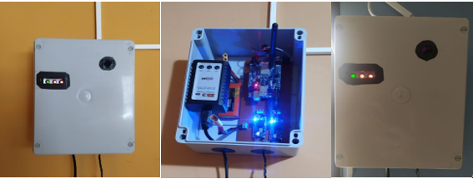
3. Diseño e Implementación
Nodo Sensor
Implementación Nodo Sensor
1
Cargador de Baterías LiPo
2
Batería LiPo 1500 mAh
3
Convertidores Step-Down
4
Módulo Dev. Thinxtra SigFox
5
Entradas para la Red de Sensores
13/44

Slide 14
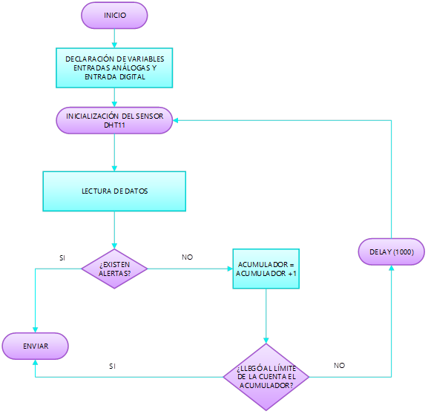
3. Diseño e Implementación
Etapa del Servidor
Diagrama de Flujo
14/44

Slide 15
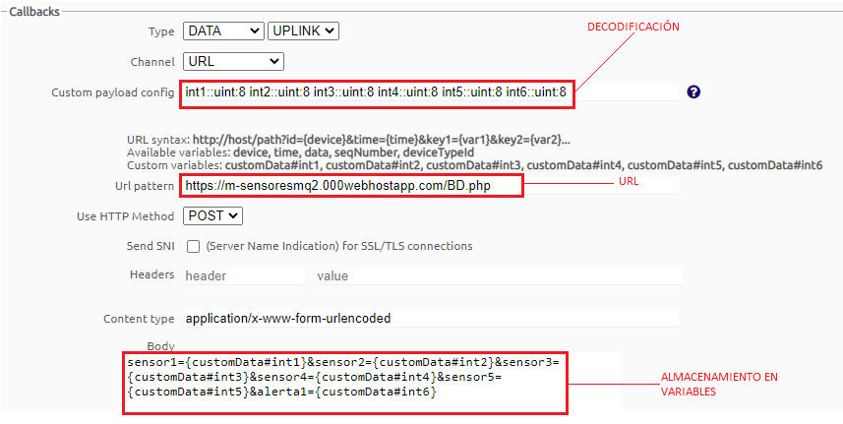
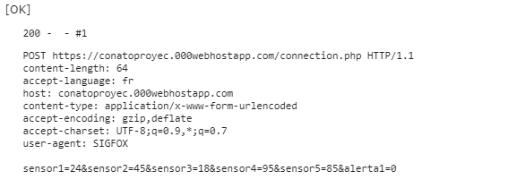
3. Diseño e Implementación
Etapa del Servidor
Configuración Callback
Decodificación de los mensajes enviados
Sección del Callback (estado)
15/44

Slide 16
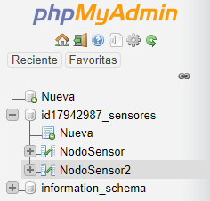
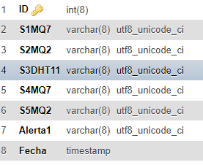
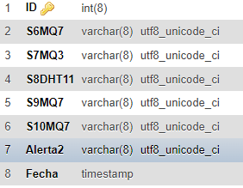
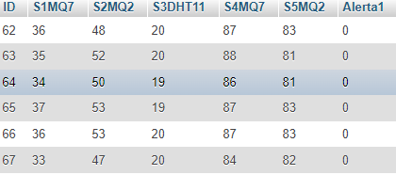
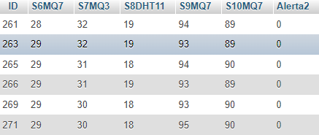
3. Diseño e Implementación
Etapa del Usuario
Base de Datos
Nodo Sensor 1
Nodo Sensor 2
16/44

Slide 17
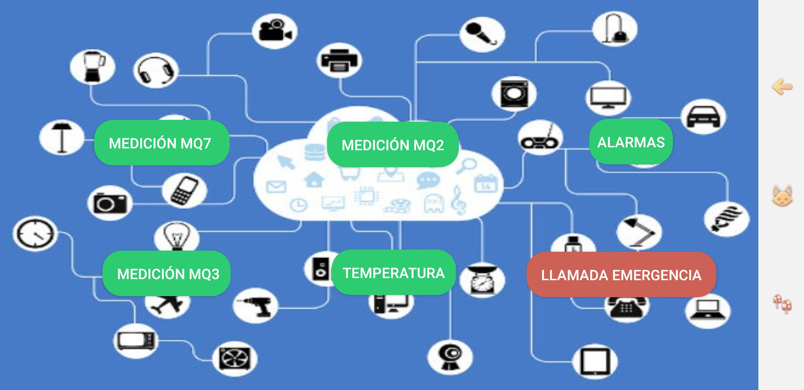
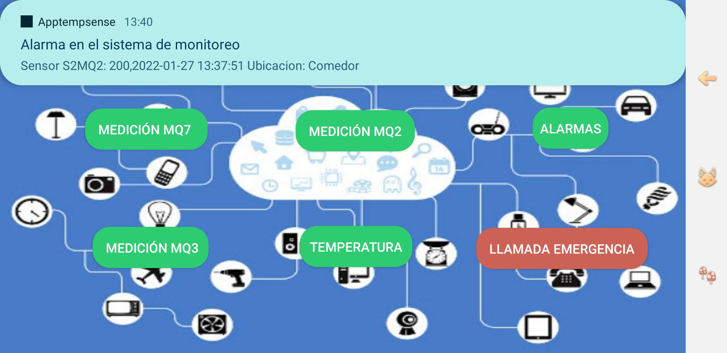
3. Diseño e Implementación
Etapa del Usuario
Aplicación Móvil
17/44

Slide 18
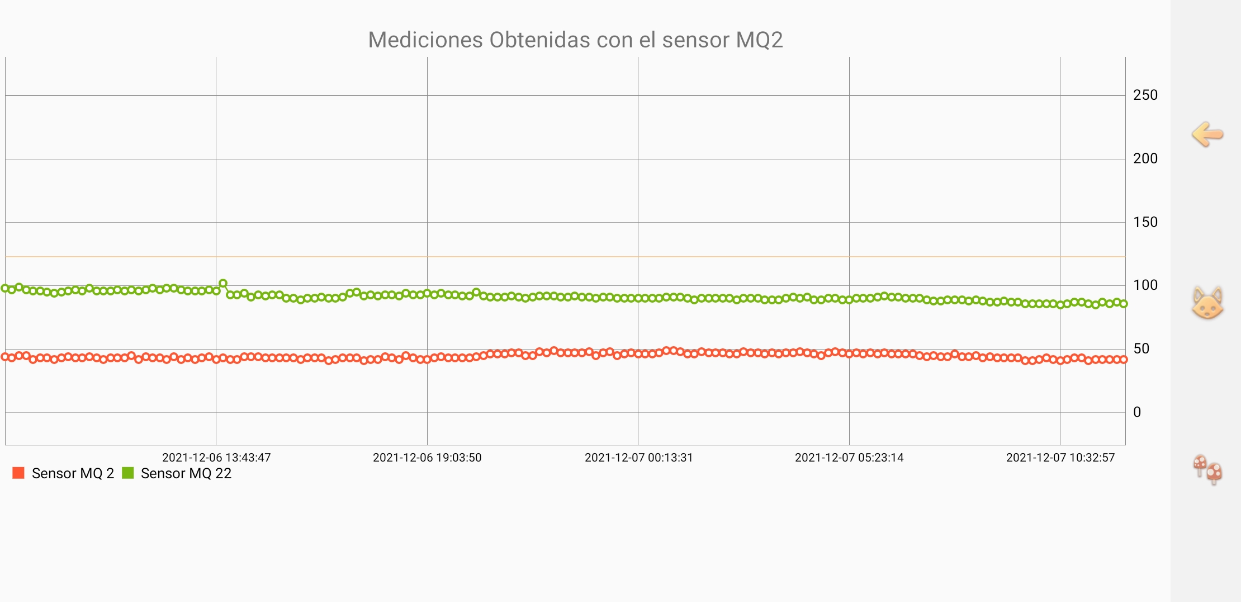
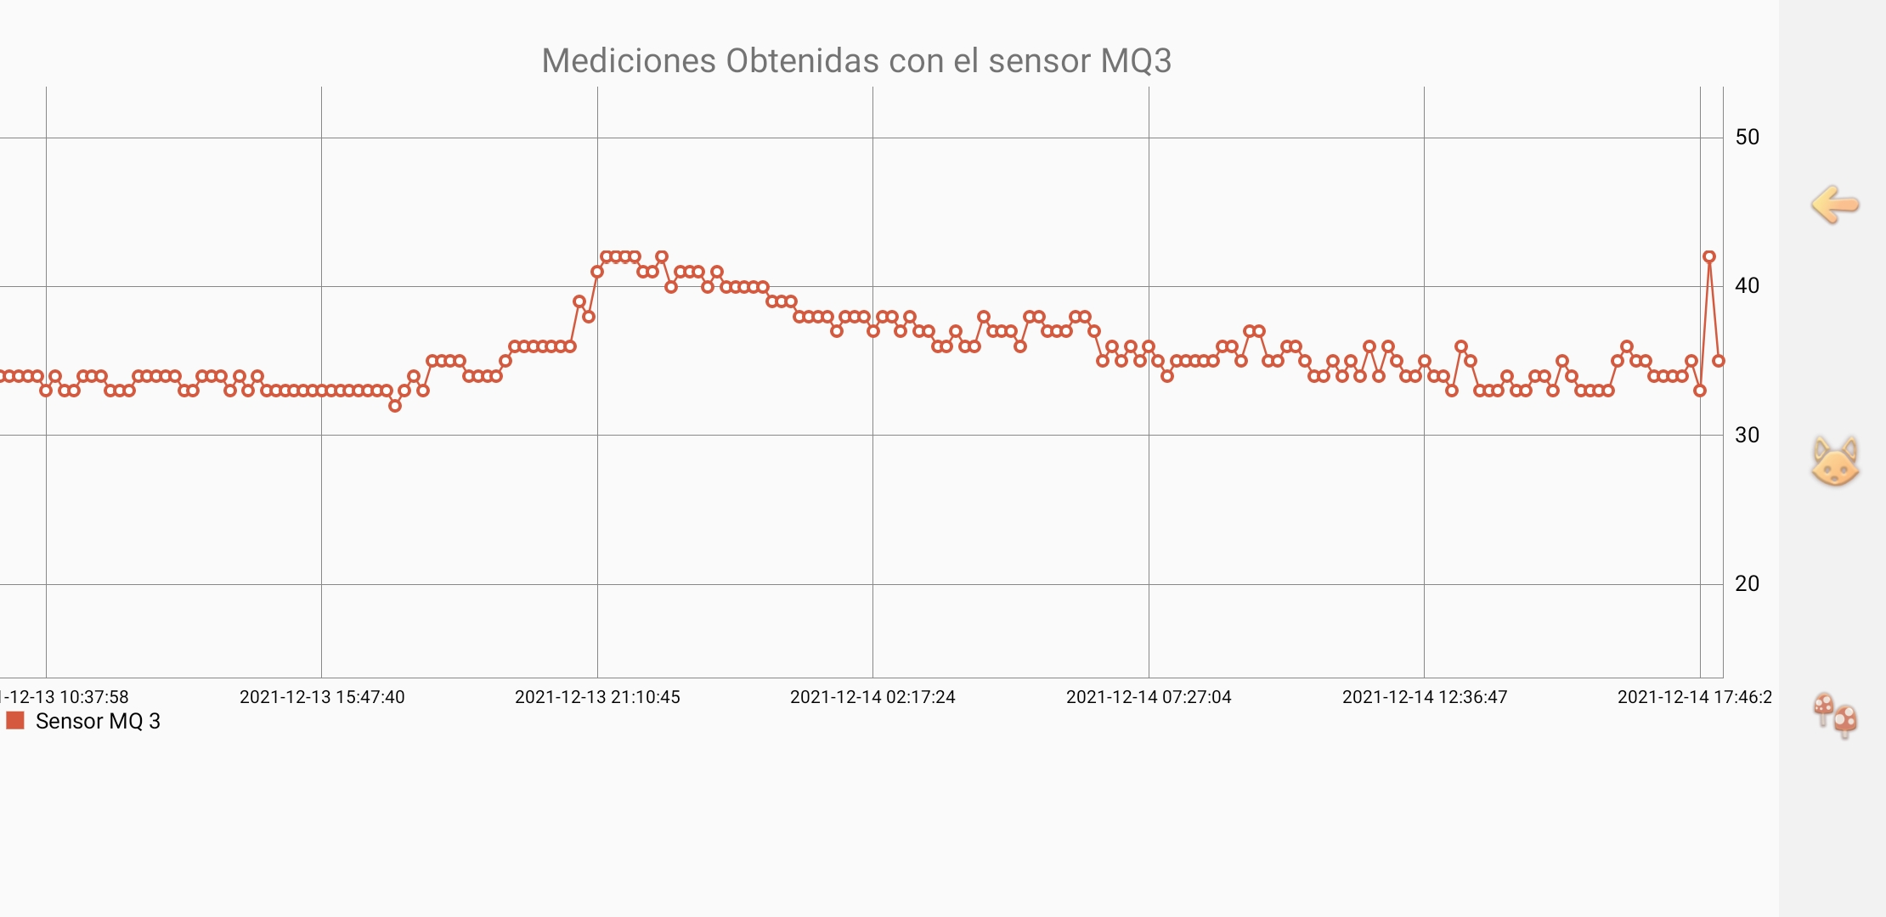
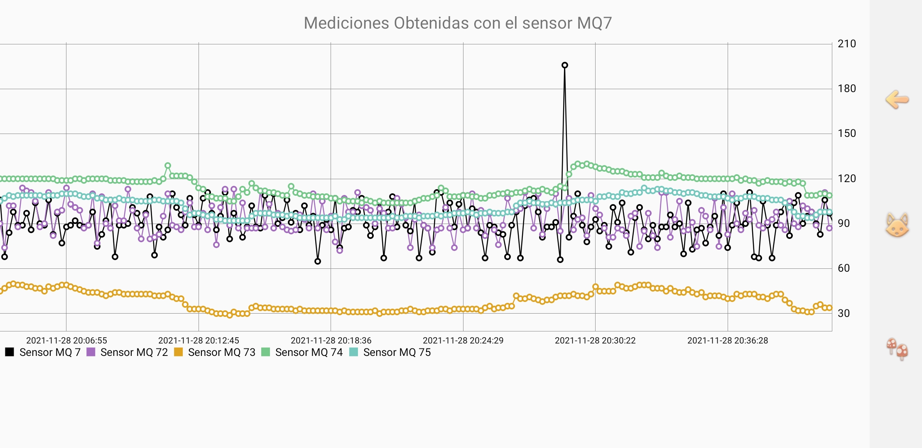
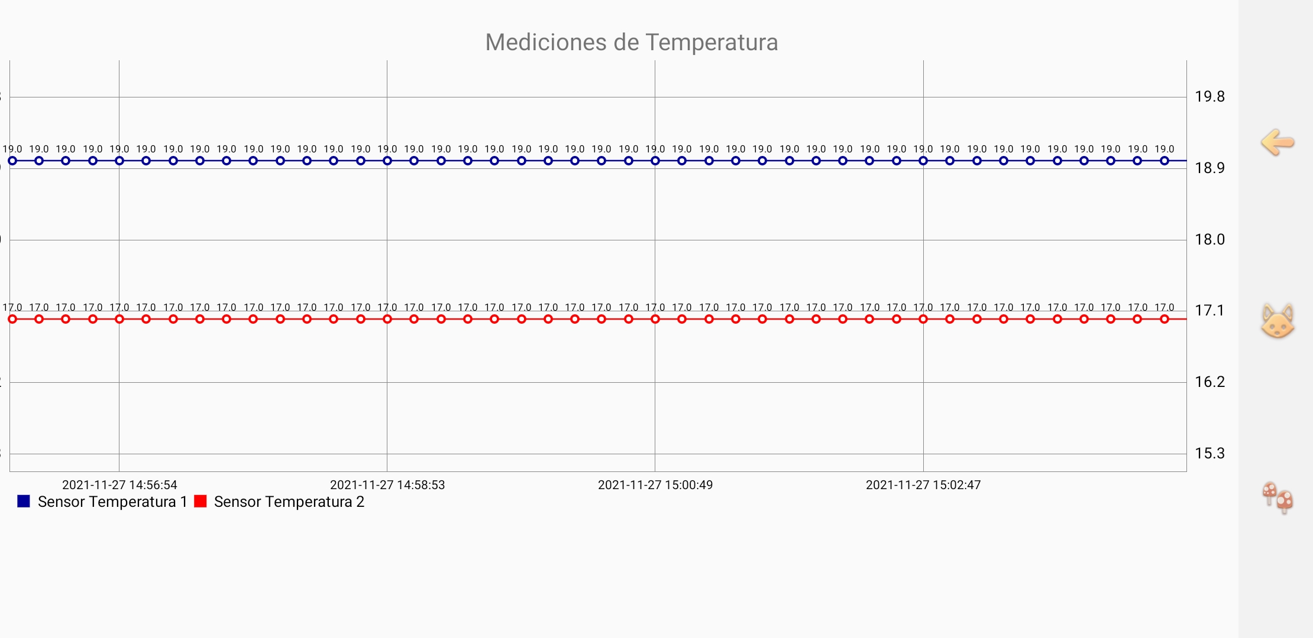
3. Diseño e Implementación
Etapa del Usuario
18/44

Slide 19
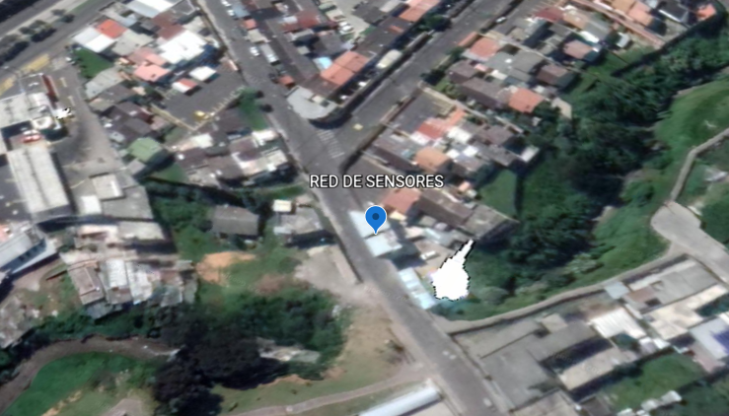
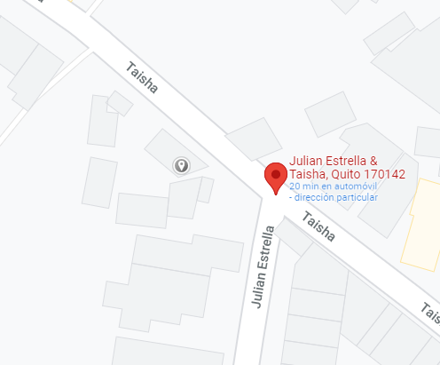
3. Diseño e Implementación
Descripción del sitio de implementación
Se ubica en el sector urbano de la parroquia Chillogallo Avenida Julian Estrella y Taisha, Quito.
19/44

Slide 20
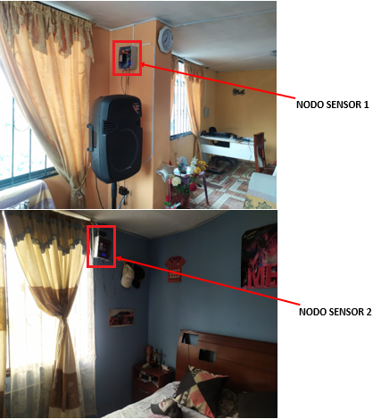
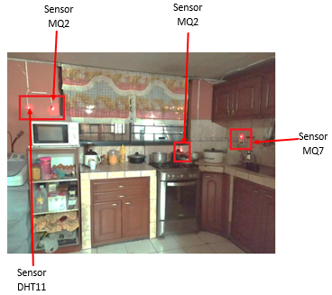
3. Diseño e Implementación
Ubicación de los Sensores
20/44

Slide 21
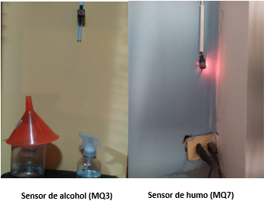
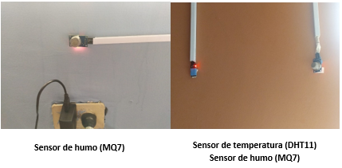
3. Diseño e Implementación
Ubicación de los Sensores
Dormitorio 2
Pasillo
Comedor
Dormitorio 1
21/44

Slide 22
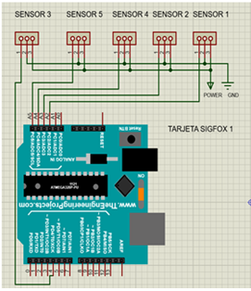
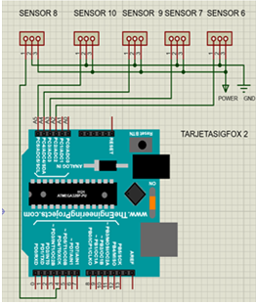
3. Diseño e Implementación
Distribución de las Entradas
 | Entrada | Sensores Análogos | Sensores Temperatura
 | A2 | MQ7
Nodo Sensor 1 | A3 | MQ2 | Entrada digital 4
 | A4 | MQ7
 | A5 | MQ2
 | A2 | MQ7
Nodo Sensor 2 | A3 | MQ3 | Entrada digital 4
 | A4 | MQ7
 | A5 | MQ7
22/44

Slide 23
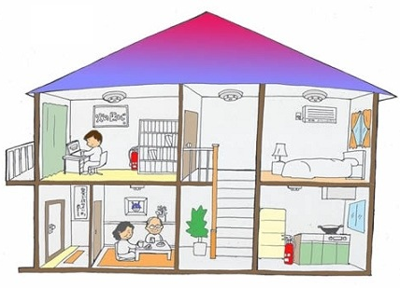
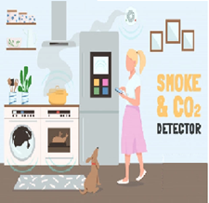
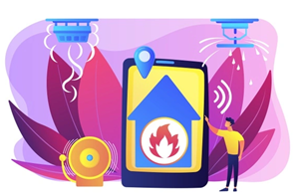
3. Diseño e Implementación
Escenarios de Prueba
Primer Escenario
Segundo Escenario
Tercer Escenario
23/44

Slide 24
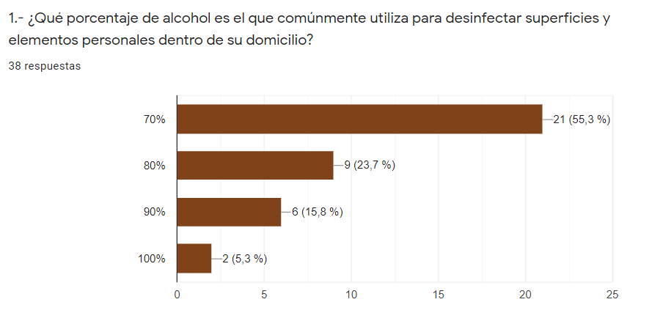
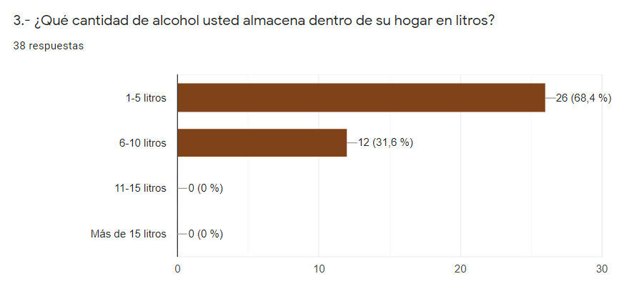
3. Diseño e Implementación
Resultados Encuesta
24/44

Slide 25
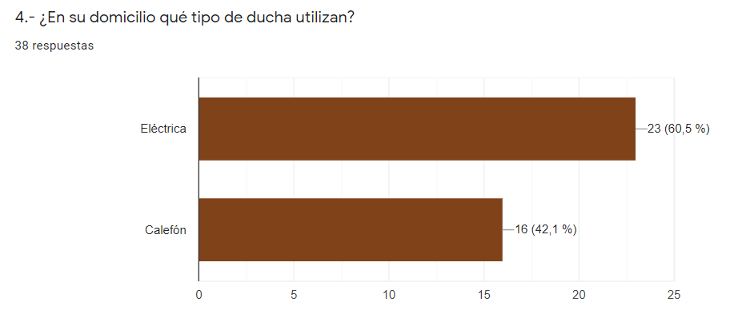
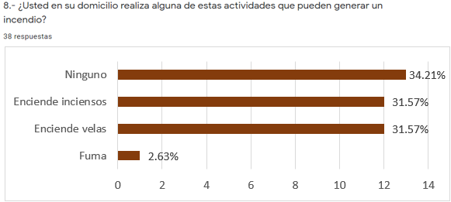
3. Diseño e Implementación
Resultados Encuesta
25/44

Slide 26
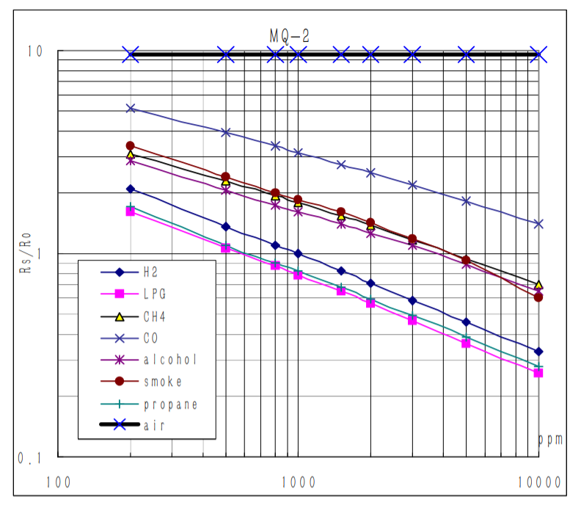
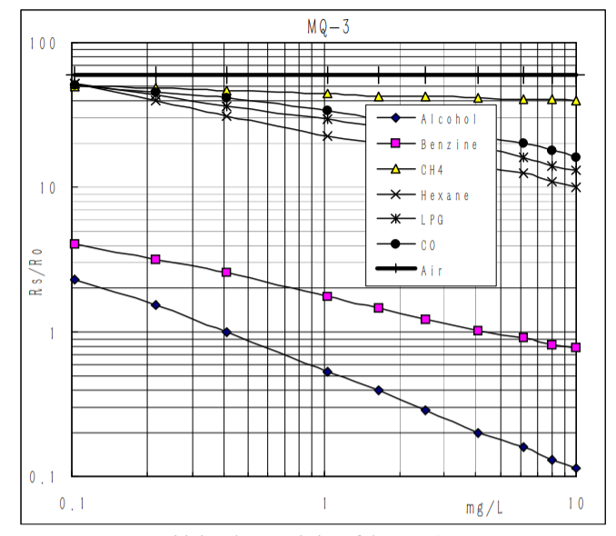
4. Pruebas y Resultados
Conversión de datos
En primera instancia es importante conocer que los valores medidos por los
sensores MQ2 , MQ3 y MQ7 es un valor decimal que varía entre 0 – 1023
pero para enviar al backed de SigFox únicamente se tiene la posibilidad de
ocupar dos valores hexadecimales (FF = 255).
26/44

Slide 27
4. Pruebas y Resultados
Nodo Sensor 1
 | MQ7 | MQ2 | MQ7 | MQ2
VALOR (0-255) | 26.02 | 44.90 | 91.94 | 94.75
VALOR REAL | 45.59 | 236.36 | 74.90 | 383.86
UNIDAD | ppm | ppm | ppm | ppm
Escenario 1
 | DHT11
VALOR REAL | 19.04
UNIDAD | ºC
Nodo Sensor 2
 | MQ7 | MQ3 | MQ7 | MQ7
VALOR (0-255) | 39.57 | 31.25 | 109.33 | 100.02
VALOR REAL | 49.85 | 0.12 | 88.30 | 80.67
UNIDAD | ppm | mg/L | ppm | ppm
 | DHT11
VALOR REAL | 19.90
UNIDAD | ºC
27/44

Slide 28
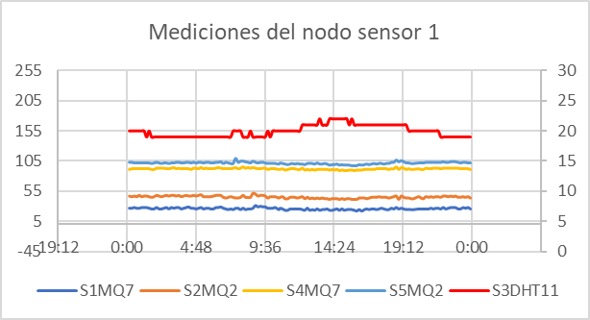
4. Pruebas y Resultados
Escenario 1
Gráfica Nodo Sensor 1
Gráfica Nodo Sensor 2
28/44

Slide 29
4. Pruebas y Resultados
Nodo Sensor 1
Escenario 2
 | MQ7 | MQ2 | MQ7 | MQ2
VALOR (0-255) | 46.02 | 59.90 | 111.94 | 109.75
VALOR REAL | 52.12 | 270.35 | 90.66 | 455.55
UNIDAD | ppm | ppm | ppm | ppm
 | DHT11
VALOR REAL | 22.04
UNIDAD | ºC
Nodo Sensor 2
 | MQ7 | MQ3 | MQ7 | MQ7
VALOR (0-255) | 39.57 | 41.25 | 109.33 | 100.02
VALOR REAL | 49.85 | 0.13 | 88.30 | 80.67
UNIDAD | ppm | mg/L | ppm | ppm
 | DHT11
VALOR REAL | 19.91
UNIDAD | ºC
29/44

Slide 30
4. Pruebas y Resultados
Escenario 2
Gráfica Nodo Sensor 1
Gráfica Nodo Sensor 2
30/44

Slide 31
4. Pruebas y Resultados
Escenario 3
SENSOR | VARIABLE | VALOR NORMAL PROMEDIO | VALOR MAXIMO | UNIDAD | VALOR MAX MEDIDO 0-255
S1MQ7 | Humo | 45.59 | 90.71 | ppm | 112
S2MQ2 | Gas | 236.36 | 397.86 | ppm | 98
S3DHT11 | Temperatura | 19.04 | 37.00 | ppm | 37
S4MQ7 | Humo | 74.90 | 132.92 | ppm | 145
S5MQ2 | Gas | 383.86 | 536.69 | ppm | 123
S6MQ7 | Humo | 49.85 | 132.92 | ppm | 145
S7MQ3 | Alcohol | 0.12 | 0.21 | mg/L | 108
S8DHT11 | Temperatura | 19.90 | 37.00 | ppm | 37
S9MQ7 | Humo | 88.30 | 186.85 | ppm | 168
S10MQ7 | Humo | 80.67 | 134.70 | ppm | 146
31/44

Slide 32
4. Pruebas y Resultados
RSSI
RSSI en el Nodo Sensor 1
RSSI promedio -108.16 dBm
RSSI en el Nodo Sensor 2
RSSI promedio -112.96 dBm
32/44

Slide 33
4. Pruebas y Resultados
Cantidad de Paquetes de Datos
Nodo Sensor 1
Paquetes Recibidos | Paquetes Enviados | Paquetes Perdidos | Día
408 | 420 | 12 | Día 1
415 | 420 | 5 | Día 2
406 | 420 | 14 | Día 3
395 | 420 | 25 | Día 4
387 | 420 | 33 | Día 5
Promedio de paquetes
perdidos 4.24%.
Eficiencia 95.76%
Nodo Sensor 2
Promedio de paquetes
perdidos 6.43%.
Paquetes Recibidos | Paquetes Enviados | Paquetes Perdidos | Día
393 | 420 | 27 | Día 1
404 | 420 | 16 | Día 2
394 | 420 | 26 | Día 3
395 | 420 | 25 | Día 4
379 | 420 | 41 | Día 5
Eficiencia 93.57%
33/44

Slide 34
4. Pruebas y Resultados
Delay
Delay mínimo 0.80 segundos
Delay máximo 5.00 segundos
Delay promedio 2.05 segundos
Delay mínimo 0.80 segundos
Delay máximo 4.50 segundos
Delay promedio 2.02 segundos
34/44

Slide 35
5. Conclusiones y Recomendaciones
Para la implementación de este sistema se realizó el respectivo estudio del arte sobre diferentes sistemas de alerta contra emergencias o incendios domiciliares. El utilizar esta tecnología que dispone con diferentes tipos de sensores ya sea para medir, cantidad de CO2 en el ambiente, temperatura, humedad, entre otros. Nos permite determinar un conato de incendios, siempre y cuando dichos sensores se encuentren correctamente calibrados y cuenten con la certificación correspondiente para su uso adecuado.
Gran parte de los sensores más utilizados en el mercado para la detección de humo y temperatura son muy grandes y consumen demasiada energía por lo que se optó por utilizar sensores mucho más pequeños y que consumen menor cantidad de recursos. Por otro lado, los sensores de gas y alcohol son los menos utilizados, pero actualmente son de gran importancia ya que con la llegada de la pandemia una considerable cantidad de personas se mantienen en su domicilio y por ende utilizan mayor cantidad de alcohol para desinfectar superficies o ambientes, así como también hacen mayor uso de secadoras a gas, duchas con calefón, estufas, entre otros que hacen uso del gas licuado de petróleo o bien conocido como gas doméstico por lo que es importante prevenir cualquier tipo de accidente.
35/44

Slide 36
5. Conclusiones y Recomendaciones
Este proyecto está enfocado a futuro para poder implementar este sistema en un conjunto residencial por lo que se consideró como modelo y se les aplicó una encuesta para determinar las necesidades principales a las cuales nos debemos atar al momento de diseñar la red de sensores para cada domicilio diferente. Después de obtener los resultados, se concluyó que es necesario el uso de 5 sensores de humo, 2 sensores de temperatura, 1 sensor de alcohol y 2 sensores de gas para una casa promedio dentro de este conjunto residencial.
Al momento de establecer los límites mínimos, máximos y promedios de los sensores se lo realizó de manera experimental ya que en el país no dispone de muchos laboratorios especializados en la calibración de los mismo, por lo que se optó por presentar 3 escenarios diferentes en los cuales se pueda poner a prueba los diferentes sensores utilizados que para nuestro caso los sensores utilizados son: DTH11 para medir temperatura, MQ2 para medir partículas de gas en el ambiente, MQ3 para medir las partículas de Alcohol y finalmente el sensor MQ7 para medir la cantidad de CO, este último sensor es el más utilizado en nuestro sistema ya que uno de los causantes principales de incendios son las malas instalaciones eléctricas así que es de vital importancia detectar una anomalía de este tipo en primera instancia.
36/44

Slide 37
5. Conclusiones y Recomendaciones
Los datos recolectados por los diferentes sensores nos muestran que el hogar tiene una temperatura promedio de (19.9 oC), el sensor de humo nos indica que tenemos variaciones entre (45- 88 ppm), el sensor de alcohol obtuvo mediciones de (0.12 mg/L) y finalmente el sensor de gas (236-383 ppm).
El diseño del sistema contra conato de incendios consta de 10 sensores divididos en dos nodos principales que fueron ubicados de manera estratégica, mientras que los diferentes sensores que son utilizados para medir temperatura, gas, humo y alcohol fueron ubicados de acuerdo a la necesidad del domicilio. Estos datos son transmitidos gracias a la ayuda de la tecnología SigFox con de la tarjeta Xkit Thinxtra RCZ4 el cual se alimenta con la energía que nos proporciona la red eléctrica pública, pero a su vez tiene un banco de batería para que en caso de emergencia no dependa únicamente de esta energía domiciliar.
Las alertas se ven reflejadas de manera inmediata tanto en el aplicativo móvil como en la plataforma de SigFox y a su vez informa al pertinente personal del cuerpo de bomberos el cual recibe la señal de alerta para que pueda tomar acciones en el asunto y evitar que este conato de incendios no se convierta en un incendio el cual sea mucho más difícil de controlar.
37/44

Slide 38
5. Conclusiones y Recomendaciones
Para el diseño de la aplicación móvil fue necesario el uso de la herramienta Android Studio, al llamar a los datos que se encuentran almacenados en nuestra base de datos que esta alojada en el Hosting 000webhost, esta es una herramienta gratuita la cual nos permite guardar gran cantidad de datos. Dentro de esta base de datos se tiene configurados los parámetros correspondientes para poder transformar los paquetes recibidos directamente desde el backed de SigFox ya que este utiliza una codificación UTF8. Dentro de esta aplicación se configuró una señal de alerta para cuando uno de nuestros sensores sobrepase el límite establecido, este nos muestra una notificación y vibra pero en caso de que no tenga buena cobertura el dispositivo móvil no se genera la alerta interna en el teléfono pero la señal de alerta si es enviada al personal del cuerpo de bomberos ya que se configuraron 2 callbacks diferentes para que trabaja en paralelo en caso de que el usuario no se pueda comunicar directamente al 911, el mensaje o llamada llegue al personal correspondiente de manera automática.
Gracias a la información brindada por el personal de trabajo del backend de SigFox fue posible realizar un análisis de los parámetros principales en cuanto a calidad del servicio, tales como cantidad de paquetes perdidos, delay e intensidad de señal recibida.
38/44

Slide 39
5. Conclusiones y Recomendaciones
Al finalizar las diferentes pruebas en todos los escenarios planteados se llegó a la conclusión de que se tiene una buena cobertura en cuanto al envío de datos, el tiempo de reacción tanto de los sensores como de las tarjetas de SigFox y el muestreo de cada sensor es continuo aunque el envío de datos se lo realiza cada determinado tiempo por el límite de mensajes que nos permite la plataforma pero en caso de existir una anomalía, se interrumpe el proceso y se envían todas las señales de alerta necesarias hasta tener una respuesta por parte del cuerpo de bomberos. En la recepción de los datos se tiene un retardo máximo de 5 segundos, la pérdida de paquetes es nula, y el RSSI máximo es de -112.96 dBm.
Finalmente se concluye que se implementó de manera satisfactoria el sistema contra conato de incendios en un departamento promedio, gracias a la ayuda de la tecnología SigFox y los sensores más utilizados con un bajo consumo de energía. Además, se logró hacer de este sistema parcialmente independiente ya que en caso de existir una falla eléctrica este dispone de su propio banco de batería y los mensajes de alerta son enviados de manera inmediata al interrumpir cualquier proceso que se lleva a cabo, lo que hace de nuestro sistema un detector óptimo de anomalías contra conato de incendios.
39/44

Slide 40
5. Conclusiones y Recomendaciones
En función a la cantidad de habitaciones con las que cuente el domicilio será importante considerar el número de sensores a utilizar y de igual manera la ubicación del mismo ya que los nodos sensores deben ser implementador en un lugar con una buena cobertura para evitar cualquier tipo de pérdida de información.
40/44

Slide 41
Trabajos Futuros
El grupo de trabajo está interesado en desarrollar e implementar un sistema prototipo de alerta contra conato de incendios para edificios con tecnología Sigfox para la comunicación y tecnología ZigBee para monitorizar el ambiente, con el objetivo de obtener un prototipo adecuado a la edificación.
Se desea buscar laboratorios específicos para la calibración de los sensores de temperatura, de humo, de gas, y de alcohol. Con el objetivo de obtener datos verídicos y de esta manera prever con antelación y exactitud un incendio.
Con la finalidad de continuar con la línea de investigación se plantea desarrollar un prototipo que permita al Cuerpo de Bomberos identificar las causas que generó el incendio. Con la finalidad de disminuir el tiempo de las investigaciones y por ende mejorar la precisión del trabajo del Cuerpo de Bomberos.
También, se desea verificar el funcionamiento del prototipo con expertos del Cuerpo de Bomberos del Distrito Metropolitano de Quito, para determinar la exactitud y el tiempo de respuesta de los sensores.
41/44

Slide 42
Trabajos Futuros
Por último, se pretende desarrollar una página web que permita al usuario la monitorización del ambiente del hogar desde cualquier dispositivo móvil ya que se realizó una aplicación móvil específicamente para dispositivos Android.
42/44

Slide 43
Gracias por su atención.
43/42

Slide 44
DEPARTAMENTO DE ELÉCTRICA, ELECTRÓNICA Y TELECOMUNICACIONES
CARRERA DE INGENIERÍA EN ELECTRÓNICA Y TELECOMUNICACIONES
“Desarrollo e implementación de un sistema prototipo de alerta contra conato de incendios domésticos utilizando tecnología Sigfox.”
Autor: Andrea Elizabeth Granda Robalino, Jonathan Roberto Rosas Arteaga
Director del Proyecto: Ing. Román Alcides Lara, PhD
Febrero, 2022
44/44

